Slide 1
TerOpe –hanke Osaavat opettajat yhdessä!
Hankkeen johtaja Prof. Maria Kääriäinen
Hankkeen koordinaattori PhD Kristina Mikkonen
@TerOpeHanke

Slide 2
Hankkeen tavoitteet 2017-2019
kehittää valtakunnalliset soteku-opettajien osaamisperusteet
luoda osaamisperusteinen soteku –opettajien täydennyskoulutusmalli
lisätä digipedagogista osaamista
edistää opettajakouluttajien, -opiskelijoiden ja opettajien yhteistyötä ja verkostoitumista

Slide 3
NATIONAL HEALTH, SOCIAL CARE AND REHABILITATION EDUCATORS’ COMPETENCE
2 systematic reviews
41 educators’ interviews,
6 UAS & 2 vocational colleges
Cross-sectional survey
N=2330; n=422,
21 UAS & 7 vocational colleges
Competence definitions
8 scientific publications (accepted/submitted)

Slide 4
COLLABORATION AND NETWOR COMPETENCE
STUDENT-CENTERED PEDAGOGICAL ROLE COMPETENCE
0.52
CULTURAL AND LINGUISTIC DIVERSITY COMPETENCE
0.77
0.73
0.77
0.87
LEADERSHIP COMPETENCE
SUBJECT AND CURRICULUM COMPETENCE
PROACTIVE EDUCATOR’S PEDAGOGICAL ROLE COMPETENCE
0.20
0.40
0.55
0.20
EVIDENCE-BASED PRACTICE COMPETENCE
DIGITAL COLLABORATIVE LEARNING COMPETENCE

Slide 5
Profile A
Profile B
Profile C
n=183
n=146
n=93

Slide 6
SOTEKU-OPETTAJIEN OSAAMISALUEET
JOHTAMIS- JA TALOUSOSAAMINEN
EETTINEN OSAAMINEN JA AMMATILLINEN IDENTITEETTI
NÄYTTÖÖN PERUSTUVAN TOIMINNAN OSAAMINEN
LAAJA-ALAINEN JA ENNAKOIVA SUBSTANSSIOSAAMINEN
YHTEISÖLLINEN JA VERKOSTO-OSAAMINEN
OPS-TYÖN OSAAMINEN
KULTTUURINEN OSAAMINEN
UUTTA LUOVAN OPPIMISEN OSAAMINEN
DIGITAALISEN YHTEISÖLLISEN OPPIMISEN OSAAMINEN
OPISKELIJALÄHTÖINEN OHJAUS- JA OPETUSOSAAMINEN
OMAN JA YHTEISÖN
OSAAMISEN JA HYVINVOINNIN KEHITTÄMINEN
Notes:
Systematic reviews
Qualitative study
Expert panel evaluation – Content validity index- n=18

Slide 7
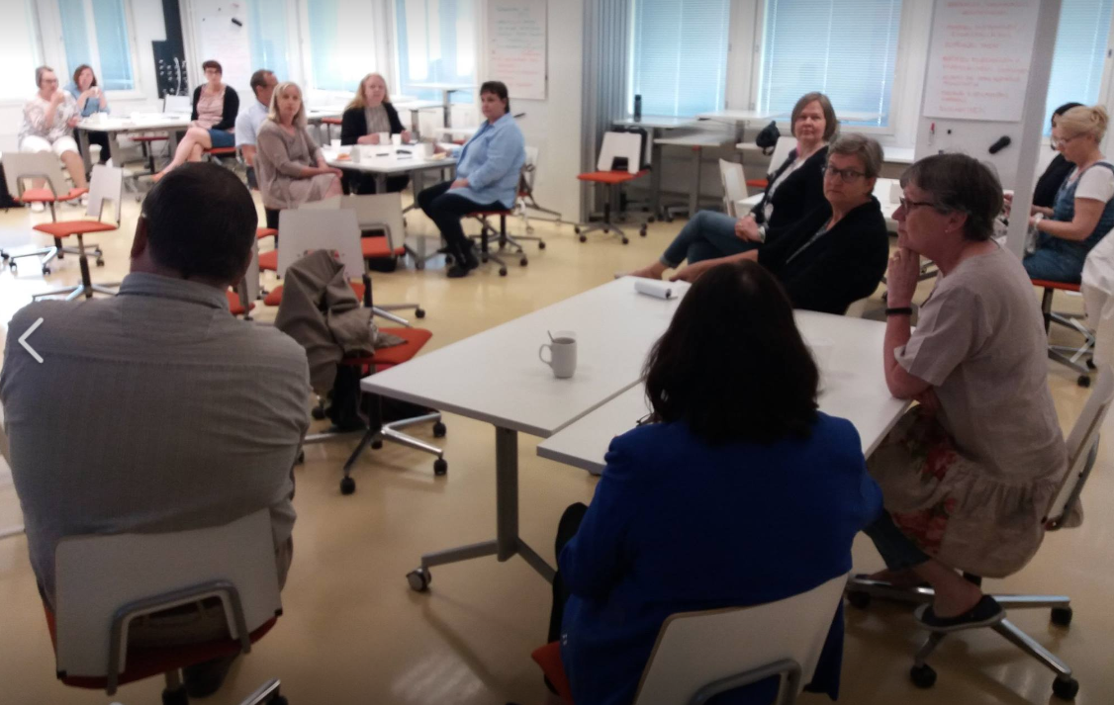
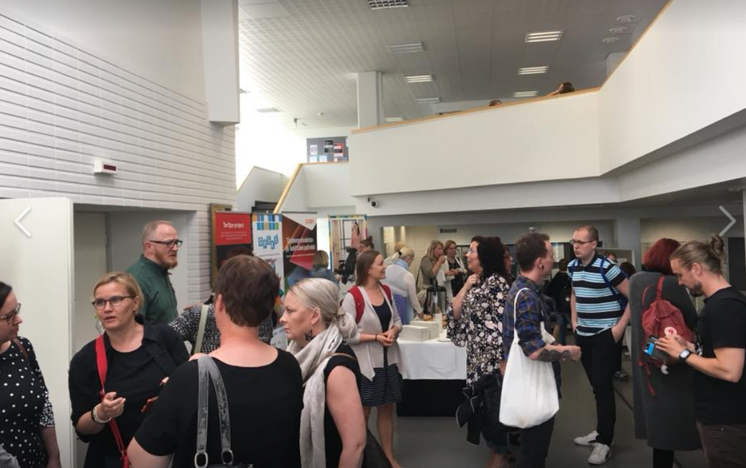
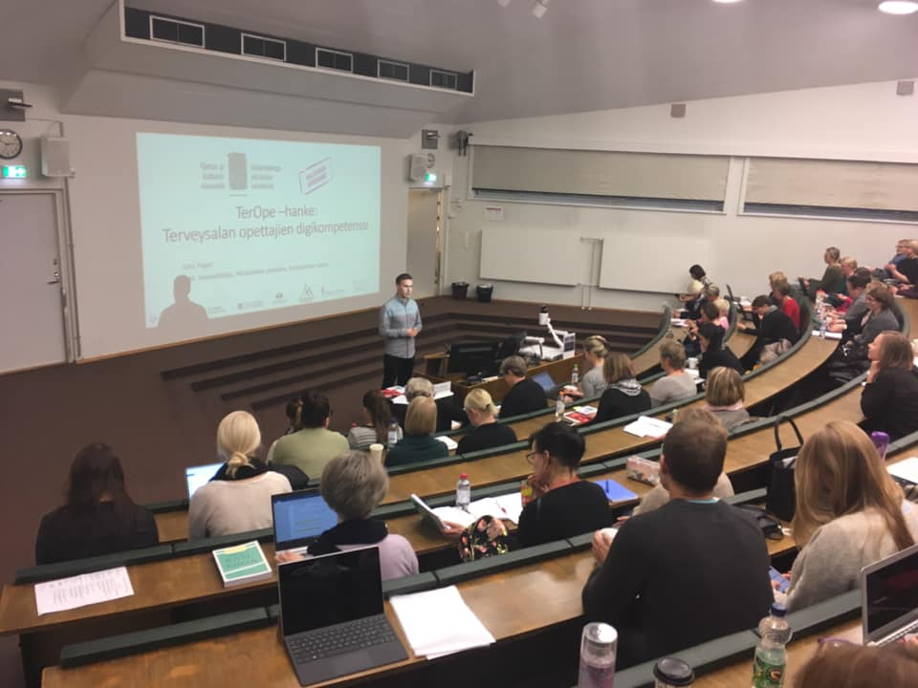
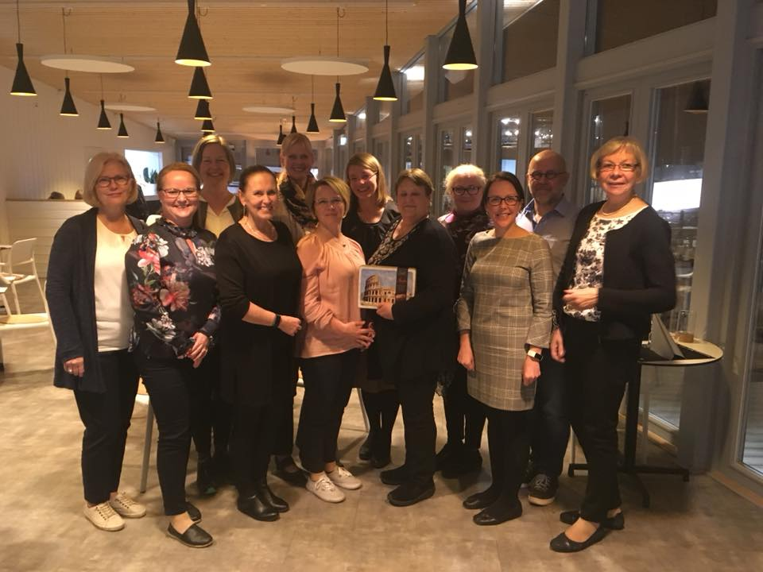
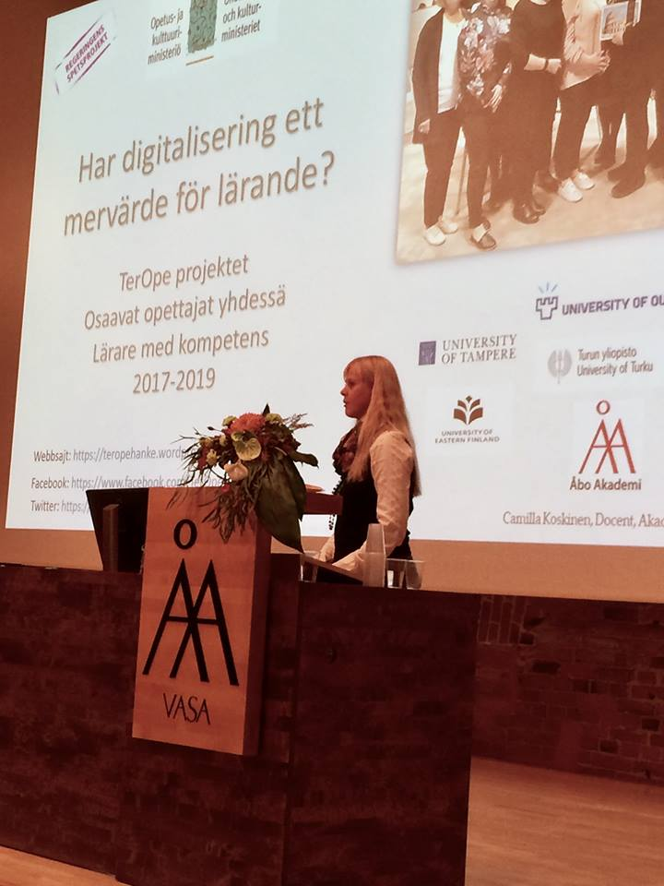
TerOpe-seminars
Oulu
22.5.2018 & 9.5.2019
Sote-alan opettajan tulevaisuuden osaaminen
80 & 50 osallistuja
OAMK, KAMK, DIAK, LapinAMK, OSAO, OPEKE, PPSHP, Oulun yliopisto
15 scientific publications (accepted/submitted)
4 doctoral thesis
30 Master thesis
30 teacher candidates directly involve/employed in the project
15 conferences and scientific community presentations
25 oral/poster presentations
Tampere
14.5.2018 & 22.2.2019
Työelämäfoorumi
20 & 50 osallistuja
PPSHP, Tampereen kaupunki, Kumppanuustalo Artteli, Pihlajalinna Tampereen yliopisto, TAMK
Turku
14.11.2018
Terveysalan koulutuksen vaatima ja tuottama osaaminen
120 osallistuja
TurkuAMK, HUS, TYKS, Turun ammatti-instituuti, Turun yliopisto
Vaasa
28.9.2018
TerOpe projektets seminarium om lärares kompetens
50 osallistuja
NoviaAMK, VaasaAMK, ÅboAkademi
Kuopio
21.11.2018
Avoin tiede ja digiosaaminen opetuksessa
HTTS, KYS, Savonia AMK, Tampereen teknillinen yliopisto, Itä-Suomen yliopisto

Slide 8
Johtopäätökset
SOTEKU-opettajilta vaaditaan monimuotoista osaamista.
Alan opettajien osaamisessa on eniten kehitettävää kulttuurisessa osaamisessa.
Ammatillisten oppilaitosten opettajien osaamista tulee kehittää näyttöön perustuvan toiminnan, digipedagogisen, johtamisen, yhteisö- ja verkosto-osaamisen osalta
Tuntiopettajien osaamisvajeeseen tulee vastata opettajankoulutuksessa ja osaamisen johtamisessa (ops-uudistus, osaamiskartta, osaamismittarit, täydennyskoulutusmalli)

Slide 9
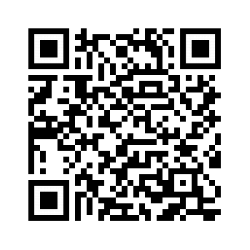
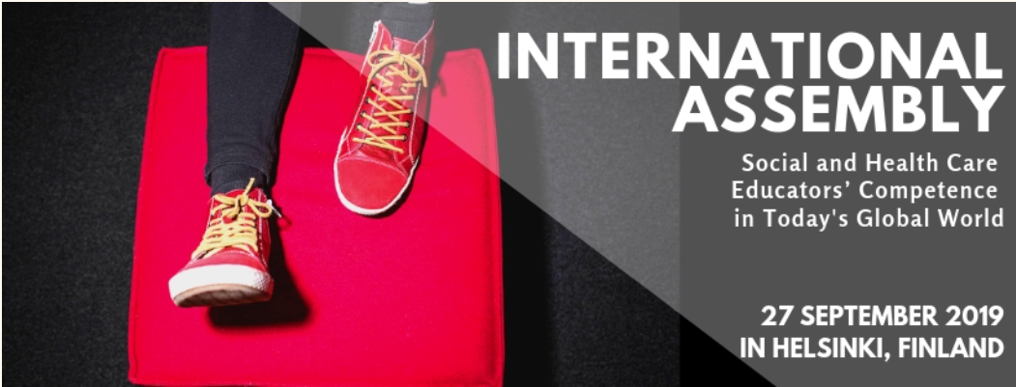
TERVETULOA 27.9.2019 HELSINKIIN

Slide 10
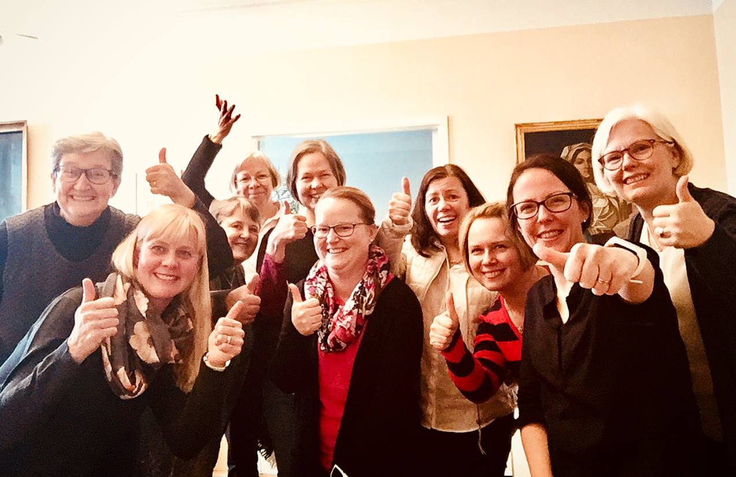
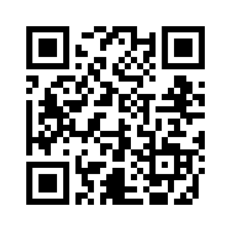
Kiitos!
maria.kaariainen@oulu.fi
kristina.mikkonen@oulu.fi

